Slide 1

Чат-бот – помощник по созданию персонажа для настольной игры Dungeons & Dragons
Проект ДПО
Иванова Мария

Slide 2
Цель: создать бота, который будет помогать новичкам создавать персонажа и заполнять его лист для игры, а также в целом лучше ориентироваться в системе и правилах Dungeons & Dragons.
Основные задачи:
Парсинг сайта dnd.su и его разделов — основного русскоязычного днд-ресурса со всей необходимой для старта игры информацией.
Создание и правка получившегося датасета для дальнейшего использования в структуре бота.
Создание самого чат-бота, который будет взаимодействовать с пользователем, предоставляя ему возможность выбирать расу, класс, предысторию и т. д.

Slide 3
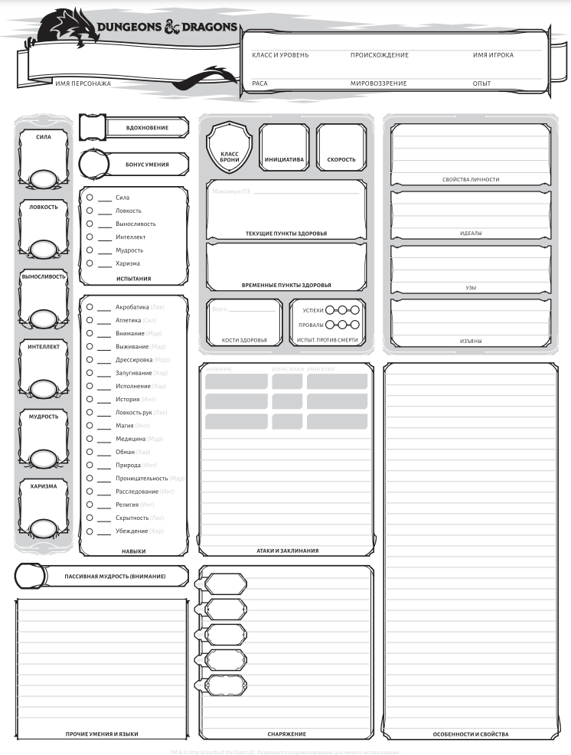
Лист персонажа, или чарник (Character Sheet), — набор сведений об игровом персонаже, включающий в себя все игровые детали и ролевые элементы, связанные с ним. Для чего бот в первую очередь? Для самого сложного для всех новоприбывших! Расчёт характеристик и их модификаторов (ячейки слева), привязанных к ним спасбросков и навыков (соседние ячейки), а также инициативы (ячейка по центру) и внимания (ячейка под навыками). Ну, и, само собой, для выбора класса, происхождения (предыстории), расы, мировоззрения, а также получения стартового снаряжения.

Slide 4
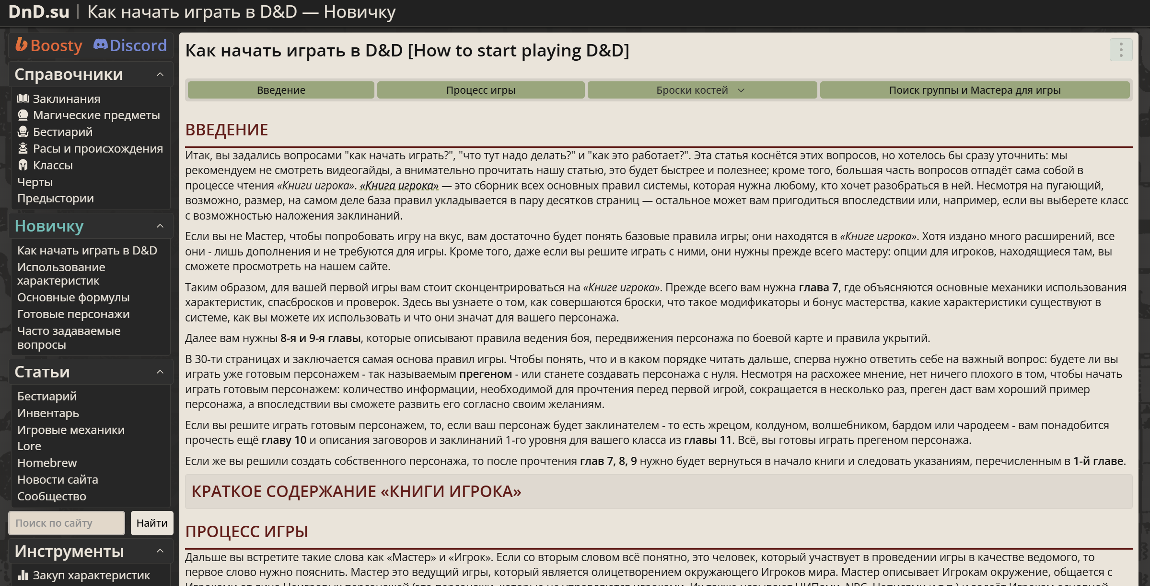
Парсинг dnd.su Собственно, так выглядит необходимый нам сайт:

Slide 5
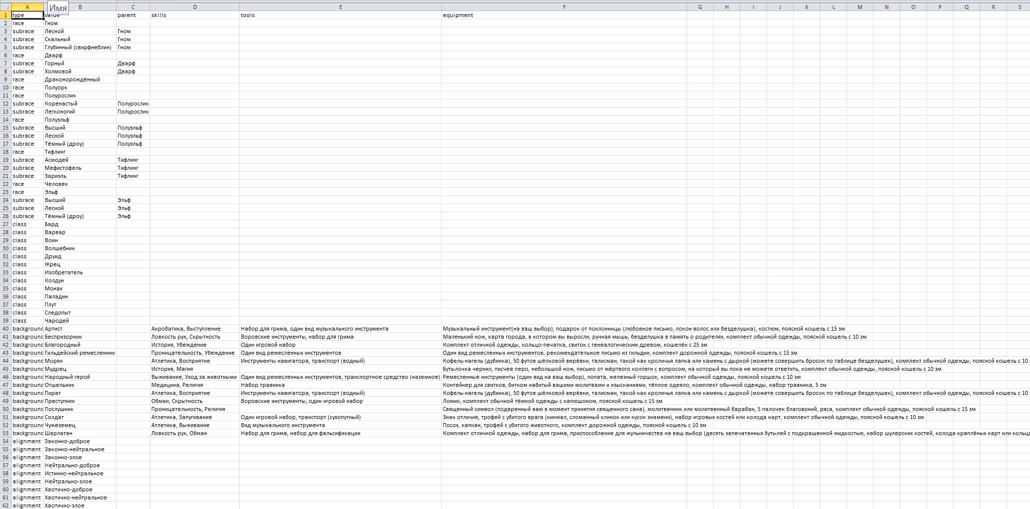
Получившийся датасет Основное, что нужно было заполучить: расы; подрасы (у кого есть); классы; мировоззрения; предыстории, а также связанные с ними владения навыками, инструментами (у кого есть) и стартовое снаряжение.

Slide 6
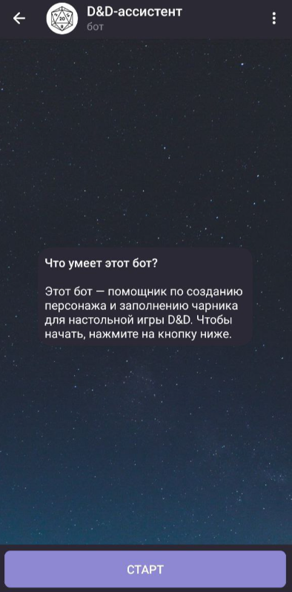
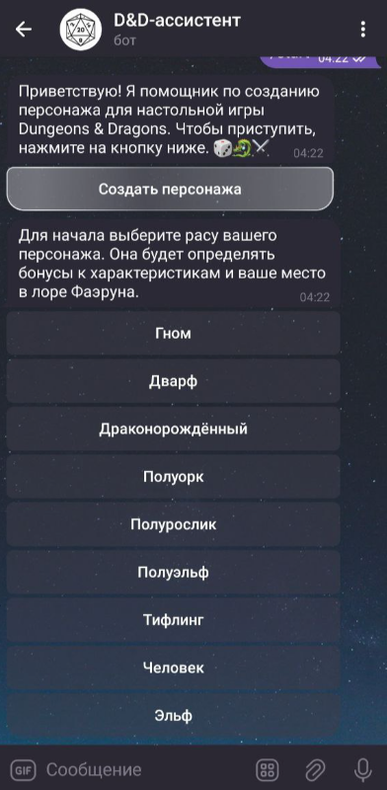
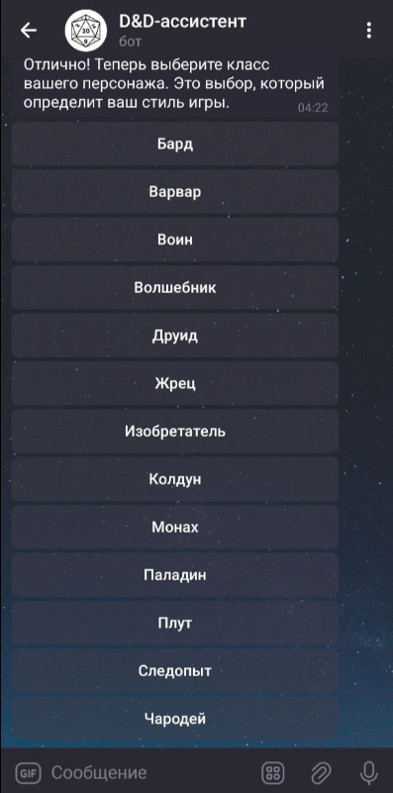
Как бот выглядит?

Slide 7
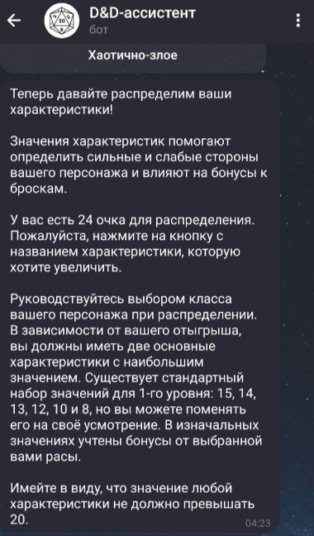
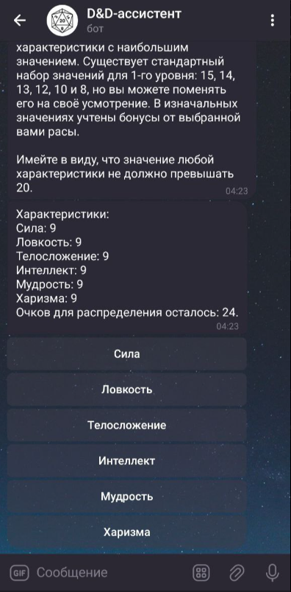
Распределение характеристик
Одной из задач была реализация предоставления пользователю возможности самостоятельно распределить характеристики онлайн с учётом бонусов от выбранной расы.
У каждой они свои, например, у людей +1 ко всем характеристикам. Так, изначальные (и минимальные) значения характеристик равны 8, но с бонусом от расы у людей они автоматически становятся 9.

Slide 8
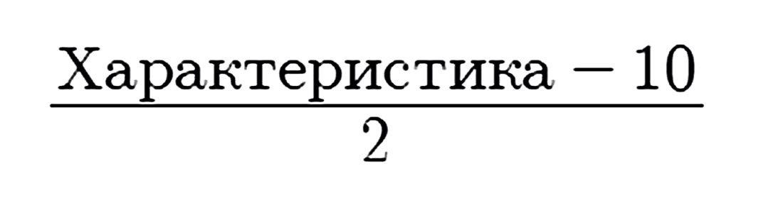
Расчёт Модификаторов / Спасбросков / Навыков
Т. е., например, если пользователь выбрал в качестве значения характеристики 16, то её модификатор, спасбросок и связанный с ней навык получат значение +2. При расчёте нечётных чисел значение округляется в меньшую сторону. Этот расчёт и было необходимо реализовать через код и учесть при этом бонус от выбранной пользователем расы.

Slide 9
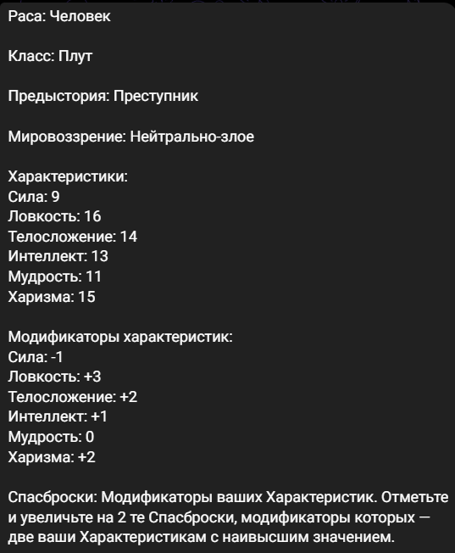
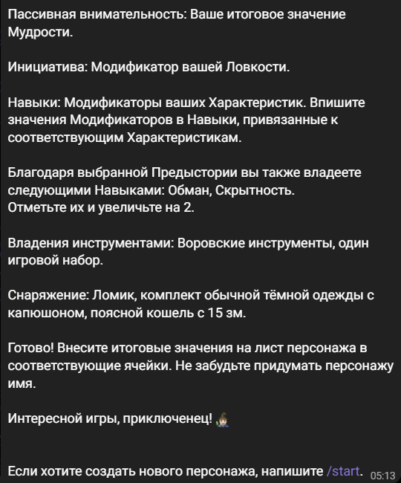
В конце бот присылает сообщение, в котором перечисляет все выбранные пользователем параметры и подсказывает, что с ними делать дальше. Вот, например, я создала Человека с классом «Плут» и предысторией «Преступник», соответствующе распределив ему характеристики.

Slide 10
Спасибо за внимание! ♥

